Slide 1
大分県を 活性化させるには

Slide 2
設定理由
地元に住み続けたい！
都会に住みたい！
ふたつを叶えるためには、、

Slide 3
大分県の活性化

Slide 4
活性化とは、、
経済 文化 社会の向上

Slide 5
文化を継承、経済を発展させるために必要なのは、、
人口

Slide 6
地域内需要
労働力
文化の継承

Slide 8
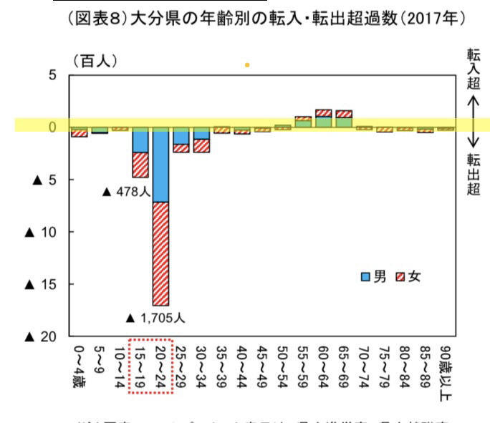
先行研究

Slide 9
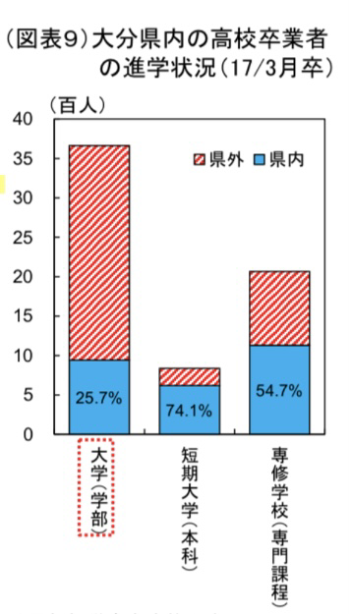
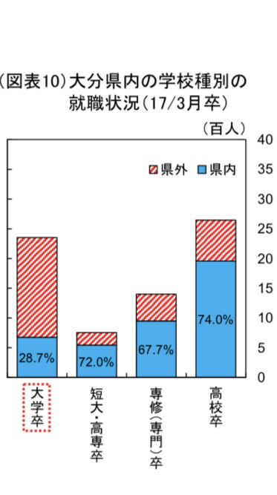

Slide 10
課題
進学
就職

Slide 11
提案
大学設立

Slide 12
大分県は
大学、学べる分野が少ない！

Slide 13
文学 法学 経済学 経営学 商学 教育学 国際言語学
観光学 情報学 理学 工学 医学 薬学 農学 家政学
全15学部

Slide 14
ダブルメジャー制度

Slide 15
ダブルメジャーとは
大学で同時に複数の主専攻を取る制度
〈例〉
化粧品会社 理学・経営
医療機器 工学・医療
国際政治 法学・語学

Slide 16
県内起業サポート
大分を支える企業の育成
県内就職者の増加

Slide 17
〈奨学金〉
成績優秀者への給付
県内就職、起業者への返済減額

Slide 18
大型学生マンション建設

Slide 19
〈立地案〉
・西大分駅周辺
・大分西部（中津、日田）

Slide 20
理由・検証
〈例〉
立命館アジア太平洋大学
70億円の付加価値
若者の増加

Slide 21
大学建設
による大分県の活性化

Slide 22
ありがとうございました

